Slide 1
ABUSO Y MALTRATO INFANTIL NO. GALICIA

Slide 2
Valeria Mederer Fernández
Educadora Infantil. Profesora de música.
Vocal de Amino.Gal
Inma Araujo López
Psicóloga en el Centro de Menores Alborada
Vicepresidenta de AMINO.Gal

Slide 3
1.LA ASOCIACIÓN

Slide 4
¿QUIÉNES SOMOS?

Slide 5
¿QUÉ HACEMOS?

Slide 6
2.TIPOLOGÍA DEL MALTRATO
Elaborado a partir de Ministerio de Trabajo y Asuntos Sociales (2006) p. 14

Slide 7
Momento en el que se produce

Slide 8
Momento en el que se produce

Slide 9
Acción u omisión
- Maltrato psicológico

Slide 10
Acción u omisión
- Maltrato físico

Slide 11
ABUSO SEXUAL INFANTIL (ASI)
El agresor usa una situación de poder/control para interactuar sexualmente con el menor.

Slide 12
3. MITOS Y REALIDADES SOBRE EL ASI

Slide 13
MITOS Y REALIDADES
Elaborado a partir de Noguerol y Fernández (2013)

Slide 14
MITOS Y REALIDADES
Elaborado a partir de Noguerol y Fernández (2013)

Slide 15
MITOS Y REALIDADES
Elaborado a partir de Noguerol y Fernández (2013)

Slide 16
MITOS Y REALIDADES
Elaborado a partir de Noguerol y Fernández (2013)

Slide 17
MITOS Y REALIDADES
Elaborado a partir de Noguerol y Fernández (2013)

Slide 18
MITOS Y REALIDADES
Elaborado a partir de Noguerol y Fernández (2013)

Slide 19
MITOS Y REALIDADES
Elaborado a partir de Noguerol y Fernández (2013)

Slide 20
MITOS Y REALIDADES
Elaborado a partir de Noguerol y Fernández (2013)

Slide 21
MITOS Y REALIDADES
Elaborado a partir de Noguerol y Fernández (2013)

Slide 22
MITOS Y REALIDADES
Elaborado a partir de Noguerol y Fernández (2013)

Slide 23
MITOS Y REALIDADES
Elaborado a partir de Noguerol y Fernández (2013)

Slide 24
MITOS Y REALIDADES
Elaborado a partir de Noguerol y Fernández (2013)

Slide 25
MITOS Y REALIDADES
Elaborado a partir de Noguerol y Fernández (2013)

Slide 26
MITOS Y REALIDADES
Elaborado a partir de Noguerol y Fernández (2013)

Slide 27
4.EL PODER EN EL ASI

Slide 28
¿Cómo se puede adquirir poder sobre mí?

Slide 29
¿Cómo se puede adquirir el poder sobre una niña/o?

Slide 30
A través del amor es más fácil el abuso y más difícil que lo cuente

Slide 31
El abuso tiene que ver con la intimidad, va más allá de la genitalidad y eso hace que detectar sea más difícil.

Slide 32
5.CARACTERÍSTICAS DE LA VÍCTIMA

Slide 33
PERFIL DE LA VÍCTIMA
La pubertad es el periodo más vulnerable. A los pedófilos les atraen principalmente l@s preadolescentes ya que cumplen una doble condición: niñ@s con primeros signos de madurez sexual.
A partir de los 13-14 años la frecuencia de los abusos disminuye, quizás porque se resisten de una manera más eficaz.
En cuanto los más pequeños puede suceder que no lleguen a recordar claramente si han sufrido abusos o no.
L@s niñ@s y adolescentes con discapacidad física y/o psicólogica sufran abusos con más facilidad debido a sus carencias comunicativas.

Slide 34
6.CARACTERÍSTICAS
DEL AGRESOR

Slide 35
PERFIL DEL AGRESOR
Es falsa la idea de que el abusador sexual debe ser necesariamente una persona perturbada psíquicamente, degenerada, violenta y/o antisocial.
No existe ninguna característica evidente que nos permita catalogar a una persona como posible abusador sexual.

Slide 36
PERFIL DEL AGRESOR
Pero sí hay datos que pueden darnos una aproximación (Félix López):

Slide 37
PERFIL DEL AGRESOR
Pero sí hay datos que pueden darnos una aproximación (Félix López):

Slide 38
ESTRATEGIAS DEL AGRESOR
Confianza
Situación confusa, conductas doble significado
Sorpresa
Engaño
Premios o castigos
Amenazas verbales
Amenazas físicas
Violencia física es muy infrecuente
Notes:
Uso de la confianza. Cuando es un familiar o conocido.
Se aprovecha de una situación confusa o usar conductas de doble significado. Caricias, x ej.
Utilizar la sorpresa (conducta inesperada que el menor no acaba de entender).
Recurrir al engaño.
Utilizar premios o castigos si no acepta.
Recurrir a amenazas verbales sobre todo cuando se repite.
Realizar amenazas físicas (sobre todo cuando son desconocidos).
Usar la violencia física es muy infrecuente.

Slide 39
7. DETECCIÓN

Slide 40
De los errores se aprende

Slide 42
8. INDICADORES

Slide 43
INDICADORES ALTAMENTE ESPECÍFICOS
Conductas y evidencias:
Información fiable sobre conductas sexuales claramente inapropiadas de figuras parentales
Ha manifestado haber sido objeto e abuso sexual
Hay informe médico que confirma la existencia de abuso o indica sospechas importantes
Extraído de Noguerol y Fernández (2013) p. 16

Slide 44
INDICADORES ALTAMENTE ESPECÍFICOS
Indicadores físicos:
Lesiones internas en zona genital o anal
Desgarros recientes o cicatrices del himen
Diámetro del himen mayor que 1 cm
Desgarro de la mucosa vaginal
Dilatación anal y esfínter anal hipotónico
Inflamaciones, enrojecimiento y lesiones por rascado
Sangrado por vagina y/o ano
Infecciones genitales o de transmisión sexual
Embarazos
Extraído de Noguerol y Fernández (2013) p. 16

Slide 45
INDICADORES DE PROBABLE ABUSO SEXUAL
Conductas y evidencias:
Conductas hipersexualizadas y/o autoeróticas infrecuentes, así como conocimientos sexuales inusuales para su edad
Juego sexual no apropiado para su edad
Dibujos de naturaleza sexual
Masturbación compulsiva
Sexualización precoz
Uso de fuerza física o coerción psicológica para que los demás participen
Acercamientos peculiares a los adultos
En adolescentes, promiscuidad sexual, prostitución o excesiva inhibición sexual
Un miembro de la familia sospecha que el abuso está ocurriendo
Hay información o sospecha de conductas sexuales inapropiadas por parte de adultos que viven con la víctima
Extraído de Noguerol y Fernández (2013) p. 17

Slide 46
INDICADORES INESPECÍFICOS
Indicadores físicos:
Trastornos psicosomáticos como dolor abdominal recurrente o dolores de cabeza sin causa orgánica
Trastornos de alimentación
Fenómenos regresivos como enuresis o encopresis
Infecciones urinarias repetidas sin causas orgánica o externa identificable
Extraído de Noguerol y Fernández (2013) p. 17

Slide 47
INDICADORES INESPECÍFICOS
Indicadores psicológicos y comportamentales:
Elaborado a partir de Noguerol y Fernández (2013) p. 18

Slide 48
INDICADORES INESPECÍFICOS
Indicadores psicológicos y comportamentales:
Elaborado a partir de Noguerol y Fernández (2013) p. 18

Slide 49
INDICADORES INESPECÍFICOS
Indicadores psicológicos y comportamentales:
Elaborado a partir de Noguerol y Fernández (2013) p. 18

Slide 50
9. CONDUCTA SEXUAL NORMALIZADA VS SÍNTOMAS DE VÍCTIMA DE ASI

Slide 51
DETECTAR EL ABUSO SEXUAL INFANTIL

Slide 52
DETECTAR EL ABUSO SEXUAL INFANTIL

Slide 53
DETECTAR EL ABUSO SEXUAL INFANTIL

Slide 54
DETECTAR EL ABUSO SEXUAL INFANTIL

Slide 55
10. HERRAMIENTAS
PARA LA DETECCIÓN

Slide 56
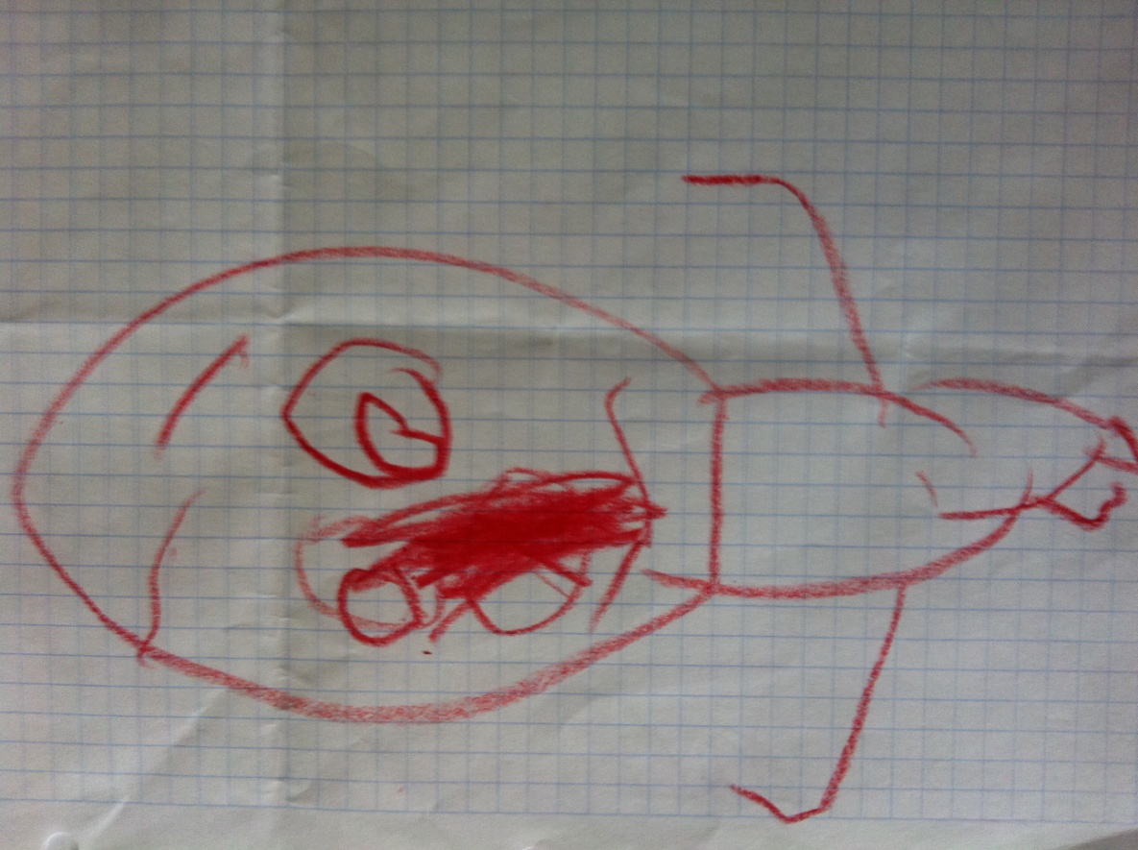
DIBUJOS

Slide 57
DIBUJOS

Slide 58
DIBUJOS

Slide 60
DINÁMICAS

Slide 61
CON NIÑOS
A veces con el mensaje de “sabemos” no te agobies vamos por delante
¿Cómo es de grande el secreto? Márcamelo con las manos.
¿Cuánto queda del secreto que me dijiste?
El juego de pensamiento para niños.
Ana M. Gómez.
El secreto de Ana.
Animales rabiosos (5-10 años). TEA.
Adiós tristeza (6-18 años)
Planeta de Simón.
Adiós pensamientos.

Slide 62
CON ADOLESCENTES
Abrir una puerta para que el secreto pueda salir.
- la mochila
- la cajita cerrada
- siluetas matrioska
- tabla de indicadores
Toda metáfora es interesante que identifique las sensaciones que guardar un secreto producen: cansancio, rabia, mal de tripas,…

Slide 63
11. CARACTERÍSTICAS
DEL PROFESIONAL

Slide 64
Capacidad de contener emociones. La víctima tiene miedo, culpa, vergüenza,...

Slide 65
Empatizar. La víctima cree que esto solo le pasa a él/ella. Hacerle ver que a otros también.

Slide 66
Saber mandar mensaje apoyo (estoy aquí, te voy a ayudar) y seguridad (voy a ayudarte a que no vuelva a suceder).

Slide 67
Nunca dejar de repetirle que no tiene la culpa aunque mintiese algo. Hay por tanto que seguir quitando culpa (inducido a mentir,...). Disco rayado.

Slide 68
Insistir que lo que está sucediendo (que lo desvele) va a ser bueno para la familia. Estaba atrapada ...y ahora va a poder vivir sin ese sufrimiento.

Slide 69
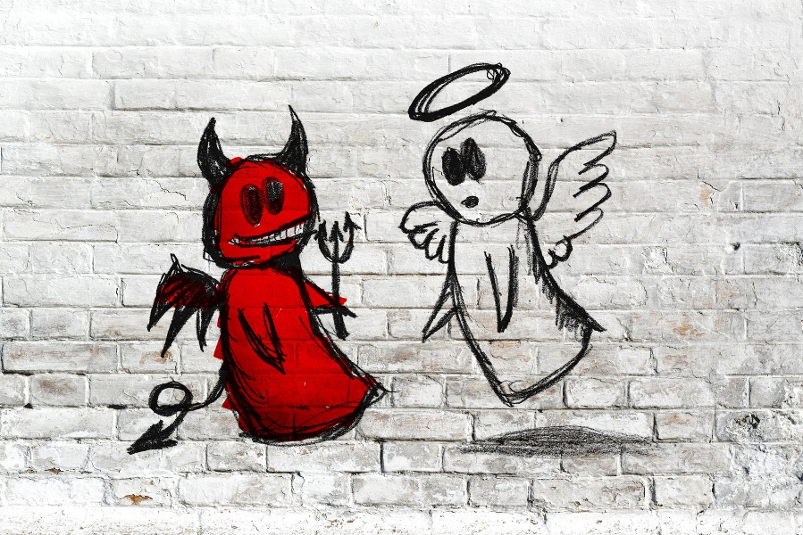
Nunca decir bueno y malo, ni siquiera al hablar de el agresor..

Slide 70
Saber reducir culpas(en muchos casos al sentir placer aumenta la culpa).

Slide 71
Saber explicarle que le han estimulado precozmente a nivel sexual y ponerle nombre a lo que siente.

Slide 72
Hablar con claridad de que es lo que va a pasar a partir de ahora. Tenerlo informado del proceso, no mantenerlo al margen de lo que se va a hacer, sino fomentaremos su desconfianza.

Slide 73
12.COMO HABLAR A LA VÍCTIMA

Slide 74
Escuchar con calma: darle tiempo para que lo cuente
Adaptado a partir de Alonso, Font y Val (1999).

Slide 75
No interrogarle
Adaptado a partir de Alonso, Font y Val (1999).

Slide 76
Evitar mostrar alarmismo
Adaptado a partir de Alonso, Font y Val (1999).

Slide 77
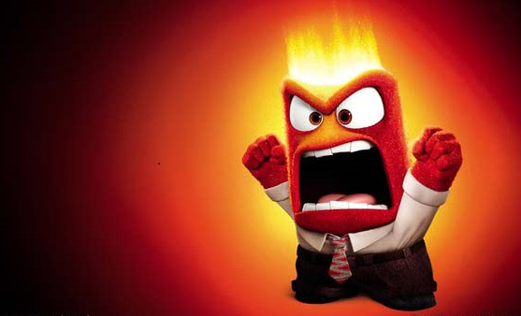
Mejor no mostrar enfado, pues el niño puede entender que es por él y no por la situación
Adaptado a partir de Alonso, Font y Val (1999).

Slide 78
No es tarea propia de esta persona comenzar una investigación ni guardar secreto, será la de pedir apoyo a los equipos locales especializados
Adaptado a partir de Alonso, Font y Val (1999).

Slide 79
TRABAJANDO LA CULPA
Desarrollan pensamientos de que han tenido responsabilidad(por no contarlo, por no gritar, por no luchar,…) o es la manera de castigarle por algo.
La culpa aumenta si han disfrutado, sentido placer. Si eso ha pasado así hay que desmontarlo. Solamente es que su cuerpo responde a estímulos (como por ejemplo si tocas algo que quema tu cuerpo reacciona con dolor, si te hacen cosquillas tu cuerpo reacciona con diversión,...).
* Nunca forzar ni presionar para el testimonio para que no se sienta invalidado. Empatizar mucho primero.

Slide 80
TRABAJAR LA VERGÜENZA
La vergüenza paraliza. Les cuesta admitir que son víctimas, sobre todo si son varones.
Se trabaja a través de mensajes de comprensión, identificándolos con otros casos con ejemplos de otros niños.
Mensajes de valentía: por comentar lo pasado, por venir al tratamiento.
Si han sentido placer también aumenta su vergüenza.
Ofrecerles protección y seguridad (en espacio terapéutico).

Slide 81
13.PAUTAS ESPECÍFICAS PARA INTERVENIR CON LA FAMILIA

Slide 82
INTERVENIR CON LA FAMILIA
Intentar que mantengan una motivación alta.

Slide 83
INTERVENIR CON LA FAMILIA
Intentar que no sean permisivos con los hijos por lo que han pasado(no límites, sanciones, normas por lástima hacia el menor).
Que mantengan límites paralelamente a mucho afecto, cariño,…

Slide 84
INTERVENIR CON LA FAMILIA
Que proporcionen mensajes de alivio, seguridad, protección. El entorno tiene mucho que ver en el diagnóstico("sabemos que has sufrido", "vamos a ayudarte",...).

Slide 85
INTERVENIR CON LA FAMILIA
Preparación padres para gestionar sentimientos y apoyar normalmente a través de individuales.

Slide 86
INTERVENIR CON LA FAMILIA
Si algún padre no acepta abuso cuando es por alguien cercano, en individual se confronta hasta que "se hunde" y ya se puede intervenir.

Slide 87
INTERVENIR CON LA FAMILIA
En la primera sesión se le aconsejará a los padres como explicar a su hijo/a a donde van a venir o ir. Tienen que explicarle que hay problemas y cuando hay problemas , hay que solucionarlos. Vosotros no estáis siendo felices y para eso estamos allí. Contad todo porque nos van a ayudar. Los adultos a veces nos equivocamos. Ya no habrá secretos, allí podrá hablarse de todo sin que pase nada.

Slide 88
INTERVENIR CON LA FAMILIA
Se les insiste que desculpabilicen como un disco rayado.

Slide 89
14.INTERVENCIÓN EN RED

Slide 90
INTERVENIR EN RED
Video Vínculos y Espirales
Maltrato institucional

Slide 91
MALTRATO INSTITUCIONAL
Evitar el maltrato institucional y promover el buen trato a la infancia y la adolescencia es competencia de todas las administraciones, instituciones públicas y privadas que tienen responsabilidad en la atención a la infancia y adolescencia.
Las instituciones desarrollarán sistemas de información orientados hacia la planificación, evaluación y control de los resultados.
Las instituciones diseñarán y llevarán a cabo políticas de distribución de recursos en función de las necesidades actuales y futuras de la infancia y adolescencia.

Slide 92
MALTRATO INSTITUCIONAL
Las instituciones velarán porque sus profesionales cuenten con la formación necesaria para el desempeño adecuado de su trabajo, impidiendo que personas sin cualificación profesional o la capacidad personal exigidas presten sus servicios a la infancia y adolescencia.
Es competencia de las instituciones diseñar y ejecutar planes de formación permanente y de reciclaje de los profesionales a su cargo. Evitando así procesos de “queme” o de desmotivación, ambos factores asociados al maltrato institucional.
Diseñarán igualmente, sistemas de supervisión que impidan la degradación de los recursos personales y materiales de las instituciones, degradación que facilita la desatención, la negligencia y /o abuso manifiesto.

Slide 93
MALTRATO INSTITUCIONAL
Las instituciones trabajarán por “personalizar” la atención o el servicio que prestan a la infancia y adolescencia, teniendo en cuenta su propio desarrollo evolutivo.
El respeto al niñ@ o adolescente y, en especial, a su privacidad e intimidación será recogido en los códigos de conducta de las instituciones estableciendo medidas que aseguren su cumplimiento.
La obligación de colaboración interinstitucional se impone a los organismos a fin de proporcionar una atención coherente y organizada, facilitando la detección de las situaciones de desprotección e intervenciones eficaces.
El respeto a la infancia y adolescencia deberá extenderse a las personas menores inmigrantes, con su derecho al acceso a los servicios de atención y protección.

Slide 94
MALTRATO INSTITUCIONAL ´´AMBITO SANITARIO” Personal médico, de enfermería, auxiliares de clínica o técnicos auxiliares.
Deben conocer y reconocer la realidad del mundo infantil.
Deben desempeñar sus funciones evitando focalizar su atención exclusiva a aspectos estrictamente médicos.
Derecho a la hospitalización y a la no hospitalización.
Potenciar la Asistencia Primaria para evitar hospitalización.
Informar a los padres o tutores de forma clara y precisa sobre el desarrollo, evolución y cuidados del niño.
Hospitalización en una sección infantil. Podrá recibir a sus amigos.
Habitación del hospital apropiada por edad y seguridad.
Solicitar a los padres información sobre gustos, aversiones,…del niño.
Evitar el uso de técnicas exploratorias y terapéuticas innecesarias y/o cruentas por mala planificación. Y nunca en presencia de otros pacientes.
Disponer de espacios específicos donde puedan desarrollar sus necesidades de juego y de aprendizaje escolar.
Atención no igual a la de los adultos, ha de ser específica.

Slide 95
MALTRATO INSTITUCIONAL ´´AMBITO JUSTICIA” Jueces, fiscales, abogados y personal administrativo.
Ser conscientes de que, en sus funciones, pueden causar maltrato institucional. Necesarios mecanismos de supervisión que permitan detectar el maltrato.
Deberán poseer formación específica para entender asuntos relacionados con la infancia y la adolescencia y contarán con el asesoramiento continuado de profesionales de las ciencias humanas y sociales.
Tener en cuenta el carácter evolutivo de la infancia y adolescencia. La dilación en la solución de los casos puede llegar a constituir una forma de abuso, los parámetros de tiempo en estadios de crecimiento son distintos a los de los adultos.
En sentencias y/o resoluciones judiciales se atenderá al interés superior del niño y se prestará consideración a sus opiniones.
Evitarse que este proceso se convierta en una nueva agresión.
Propiciar la creación, desarrollo y correcta aplicación de leyes como la Convención de Derechos del Niño, leyes de atención y protección a la infancia y adolescencia, las referidas a menores infractores,…La aplicación de éstas deberán ser flexibles, garantistas y permitir situar el interés de la persona menor.
En el caso de menores infractores se promoverá intervenciones mínimas que impliquen a la comunidad o supongan reparación de daños.
En el caso de menores infractores el objetivo final de la intervención será la re-educación e implicando a la familia.

Slide 96
MALTRATO INSTITUCIONAL ´´AMBITO ESCOLAR” Personal docente, de administración y servicios.
Los principios relativos al Buen Trato y el Respeto a sus derechos deben integrarse en el Proyecto Educativo de los centros y aplicarse por todos. La dirección velará por su cumplimiento.
El personal evitará actitudes y conductas marginadoras promocionando actitudes de convivencia, solidaridad y colaboración entre el alumnado.
Se atenderán las necesidades educativas especiales, diseñando programas específicos y evaluándolos en función del progreso del alumno y no conforme a la media de la clase o el currículo ordinario.
Se evitará la valoración del niño sólo en función de las calificaciones escolares impidiendo generar sentimientos de fracaso o inferioridad. Se valorará de acuerdo con su ritmo de aprendizaje y trabajo.
Todo el personal rechazará estilos educativos autoritarios y rígidos así como la transmisión de modelos de carácter violento.
Todo el personal adoptarán las medidas necesarias que impidan conductas o actitudes agresivas, humillantes y despectivas de unos alumnos sobre otros.

Slide 97
MALTRATO INSTITUCIONAL ´´ SERVICIOS SOCIALES”
Desarrollarán, ejecutarán y evaluarán programas de prevención, detección e intervención en maltrato infantil. Los programas individuales de intervención serán consensuados.
Crearán y articularán recursos normalizados en función de las necesidades de los niños, no del interés de responsables políticos o técnicos con responsabilidades ejecutivas.
No solo cualificación del personal, sino capacidad personal: habilidades interpersonales, de afrontamiento de problemas, capacidad empática, estabilidad emocional, autocontrol,…
Coordinar sus actuaciones y con otros organismos. Profesional de referencia.
Elaborar código deontológico y control de calidad.
Apoyar y conocer las asociaciones para la Prevención del Maltrato Infantil.
Abogarán por la figura del Defensor de los Derechos de los Niños y Niñas.
Los responsables tomarán las medidas adecuadas para la creación de recursos donde existen necesidades sin concidionarse por el lugar residencia(rural/urbano).
Atenderán la necesidad con independencia de su procedimiento, tiempo de estancia,..

Slide 98
MALTRATO INSTITUCIONAL ´´RESIDENCIAS ACOGIDA, INTERNAMIENTO, HOGARES”
Las condiciones tanto arquitectónicas como de personal cualificado.
Elegir el recurso adecuado para el niño, priorizando el dispositivo más próximo a su lugar de origen.
Debe haber un plan de intervención familiar con objetivos, métodos, recursos, tiempo de duración,…nombramiento de un responsable y de referencia para la familia y el niño. Limitar el número de profesionales.
Mecanismos que permitan a los niños expresar libremente sus opiniones, necesidades,…así como participar activamente en el funcionamiento del hogar.
Potenciación de su integración normalizada en la comunidad.
Proyecto Educativo Individualizado, revisado periodicamente.
Acogimiento como recurso de carácter temporal.
Proporcionar un contexto estable con un educador-tutor y el menor número de educadores referentes posibles.
Deben ser informados de sus derechos, reglamentos de la residencia y su Plan de Intervención.
Se planificará la salida de la institución desde el momento mismo de su ingreso con planes de desvinculación desarrollados por los Servicios Sociales.

Slide 99
15. NOTIFICACIÓN

Slide 101
PROCEDIMIENTOS DE NOTIFICACIÓN Procedimiento ordinario: Cualquiera que sea le vía de detección se debe poner en conocimiento de los Servicios Sociales que valorarán si realizarán ellos la intervención o lo derivarán al Servicio de Menores. Procedimiento urgente: Cuando exista la sospecha o indicios razonables de que la salud y/o seguridad del menor se encuentran en grave riesgo o directamente amenaza y no hay figura familiar o de apego que pueda hacerse cargo del menor. En este caso se realizará la notificación directamente al Servicio de Menores. La notificación deberá ser por escrito con apoyo telefónico.

Slide 103
15. BIBLIOGRAFIA Y WEBGRAFÍA

Slide 104
AUTORES
Victoria Noguerol
Infancia maltratada
Dolores Mosquera
Diamantes en bruto
Ana M. Gómez
El juego de pensamiento para niños
Félix López
Echeburúa y Corral
Secuelas emocionales en víctimas de abuso sexual en la infancia.

Slide 105
WEBGRAFÍA
Ministerio de Trabajo y Asuntos Sociales (2006). Maltrato Infantil: Detección, Notificación y Registro de casos.
Noguerol, V., y Fernández, M. (2013). Cómo detectar e intervenir en maltrato y abuso sexual infantil. Madrid: TEA Ediciones, S. A. U.
UNICEF (2014). La Infancia en España. Recuperado el 11 de julio de 2014, de http://www.unicef.es/sites/www.unicef.es/files/infancia-espana/unicef_informe_la_infancia_en_espana_2014.pdf
Fapmi. (2014, septiembre 11). Re: ¿Quienes somos? La FAPMI. Misión, visión y valores. Recuperado de http://www.fapmi.es/contenido1.asp?sec=1&subs=2&pp=1

Slide 106
GRACIAS POR SU ATENCIÓN
www.aminogal.es
aminogalicia@gmail.com

